Slide 2
Introduction

Slide 3
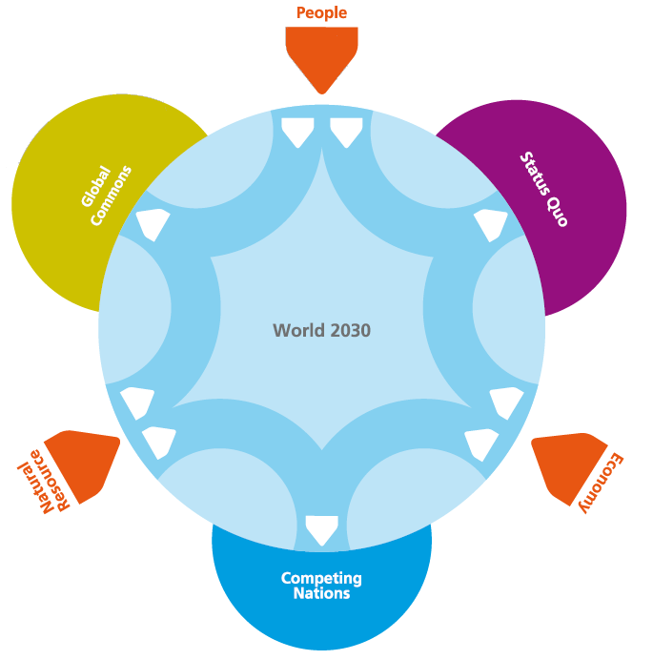
Scenarios and Drivers

Slide 4
Scenarios
Business as usual
Clear economic growth
No single trade power dominates
Increased co-operation
A bit more growth
Accelerated globalisation
Weaker global institutions
A bit less growth
Rise in protectionism

Slide 5
Disruptive Forces
Russia joins NATO
Dollar loses its reserve currency status
Major pollution accident in the Arctic
Rise of the Green Crescent
Technology
Global collapse

Slide 6
Global Drivers
Population
Economy
Natural Resources

Slide 7
Commercial Shipping
Impact of drivers
Trade
Crude Oil trade
Coal trade
Iron Ore trade
Container trade
Fleet
Ownership
Shipbuilding market

Slide 8
Impact of Drivers

Slide 9
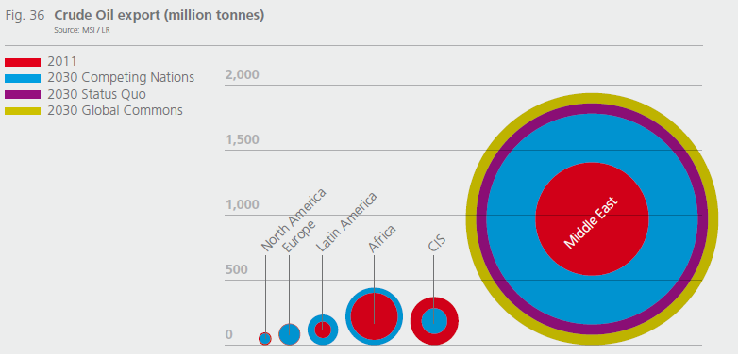
Crude Oil import and export

Slide 10
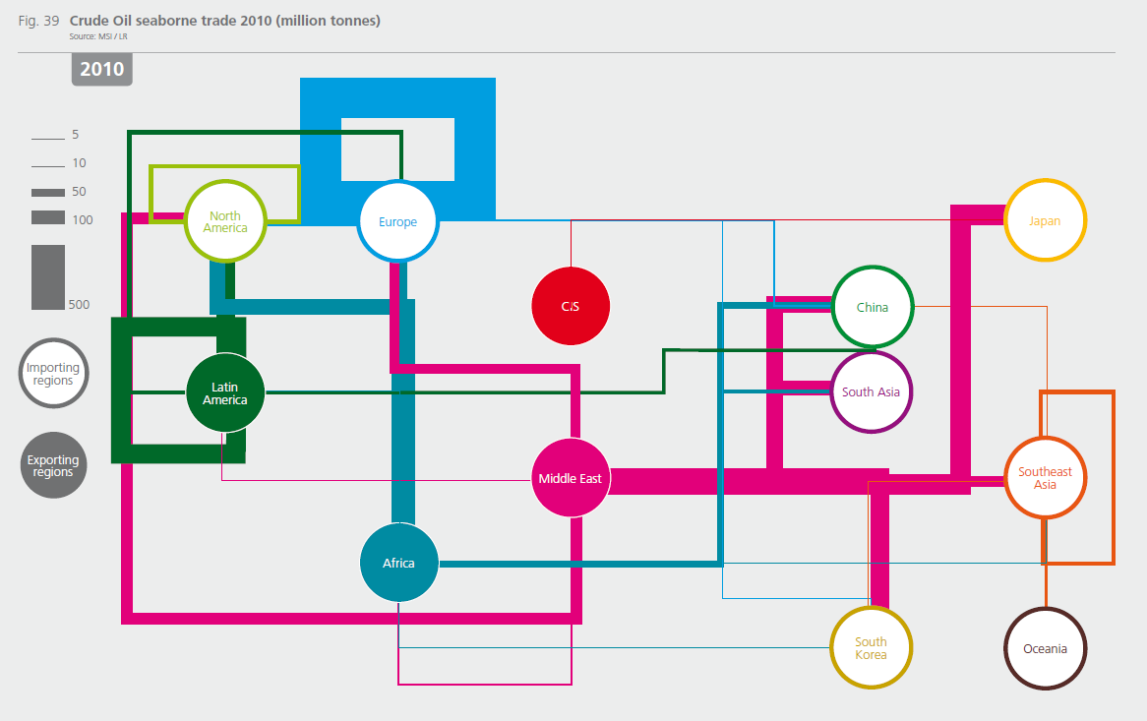
Crude Oil seaborne trade
Fig. 36 Crude Oil export (million tonnes)
Source: MSI / LR

Slide 11
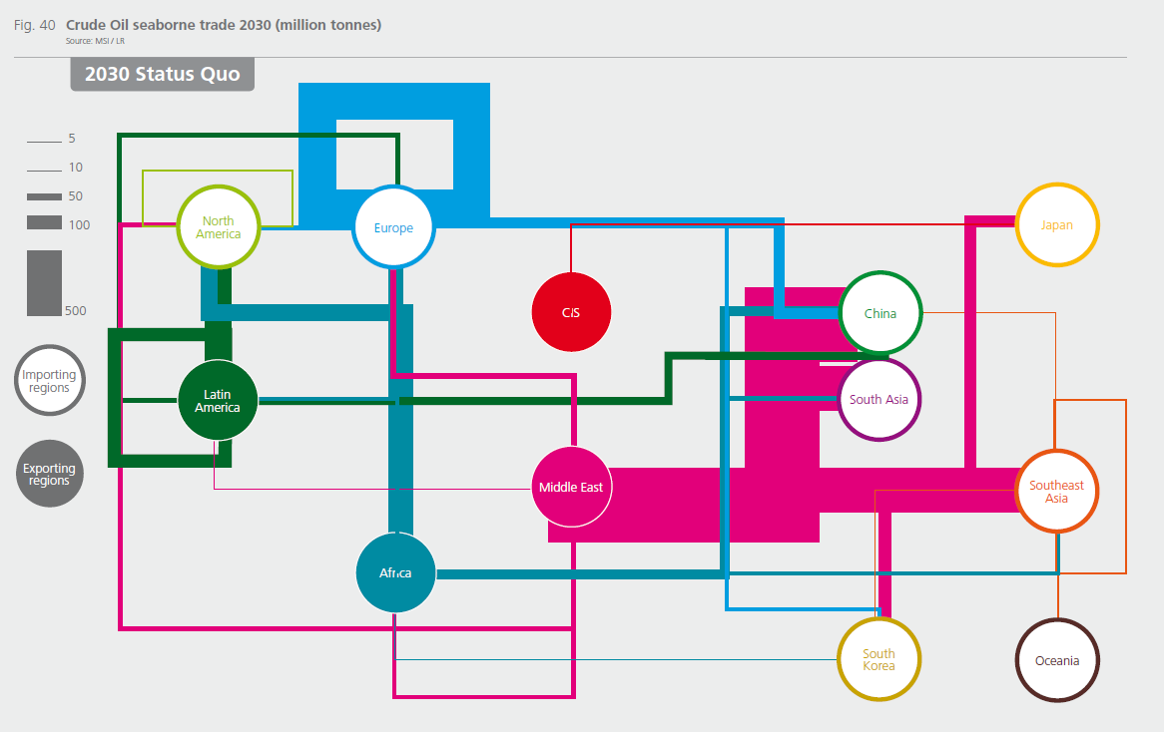
Crude Oil seaborne trade
Fig. 36 Crude Oil export (million tonnes)
Source: MSI / LR

Slide 12
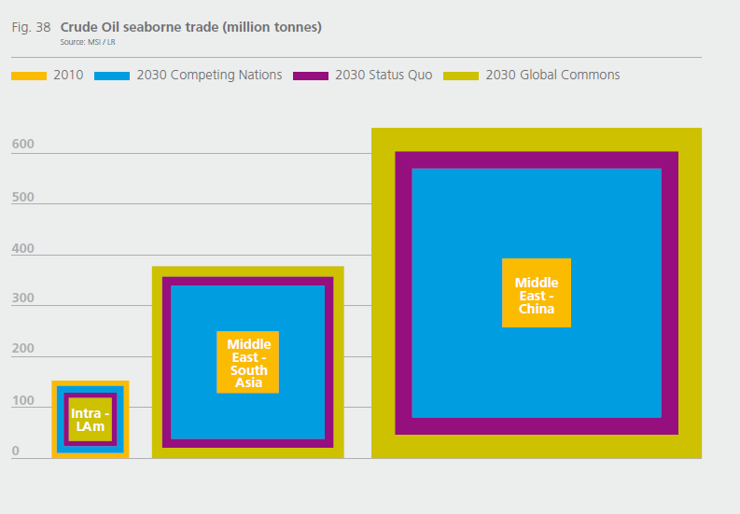
Crude Oil seaborne trade

Slide 13
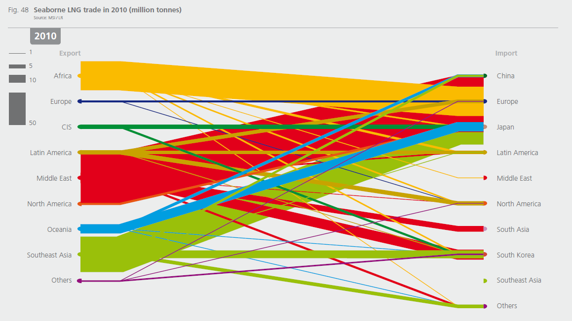
LNG seaborne trade

Slide 14
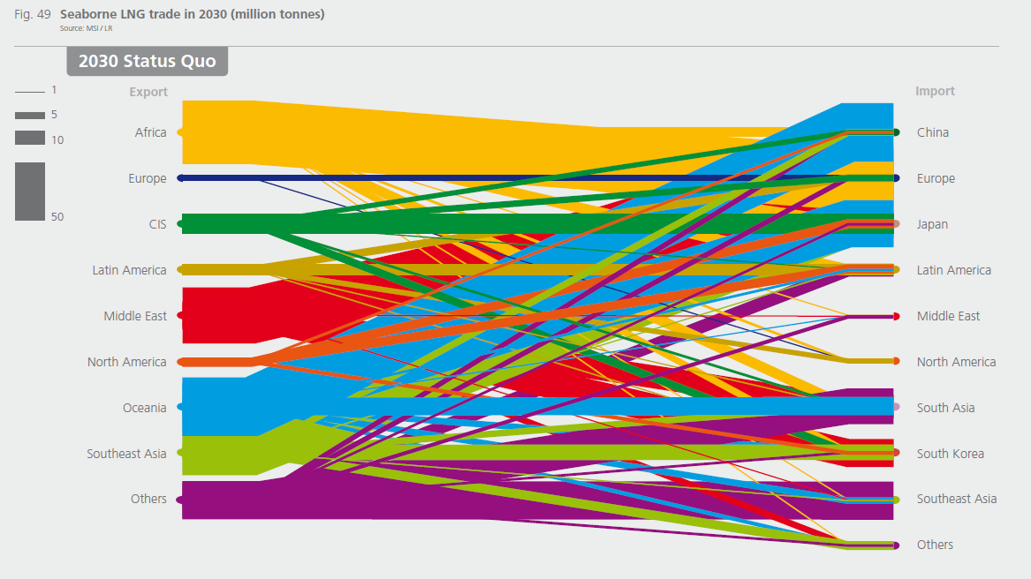
LNG seaborne trade

Slide 15
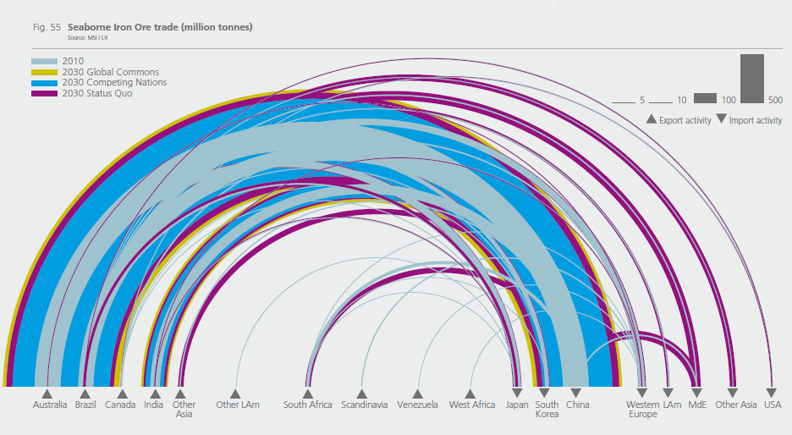
Iron Ore seaborne trade

Slide 16
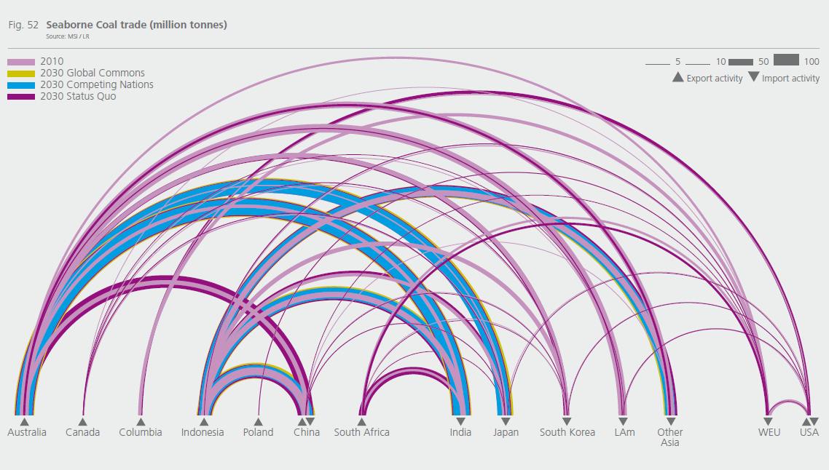
Coal seaborne trade

Slide 17
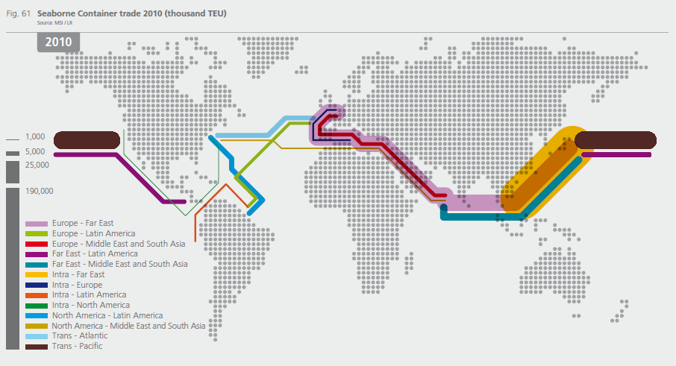
Container trade

Slide 18
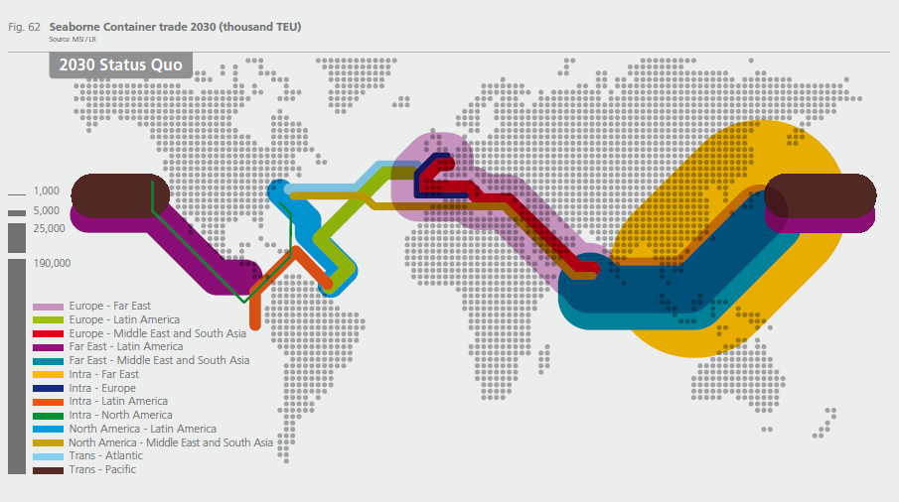
Container trade

Slide 19
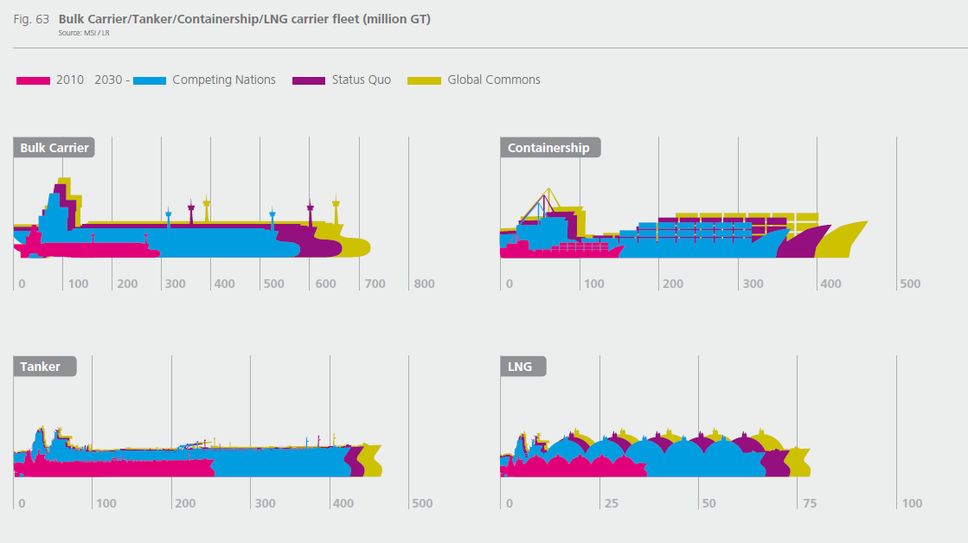
Fleet

Slide 20
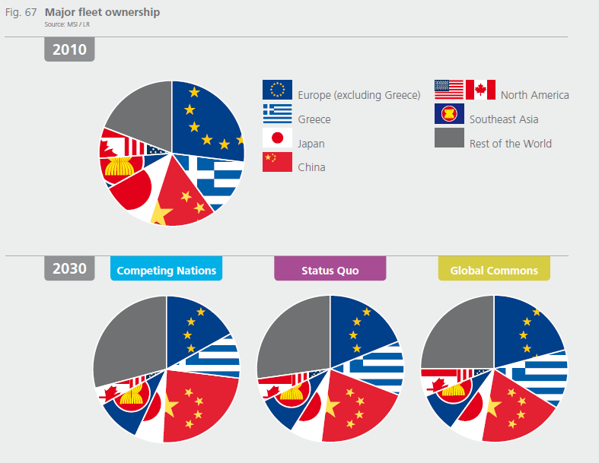
Fleet ownership

Slide 21
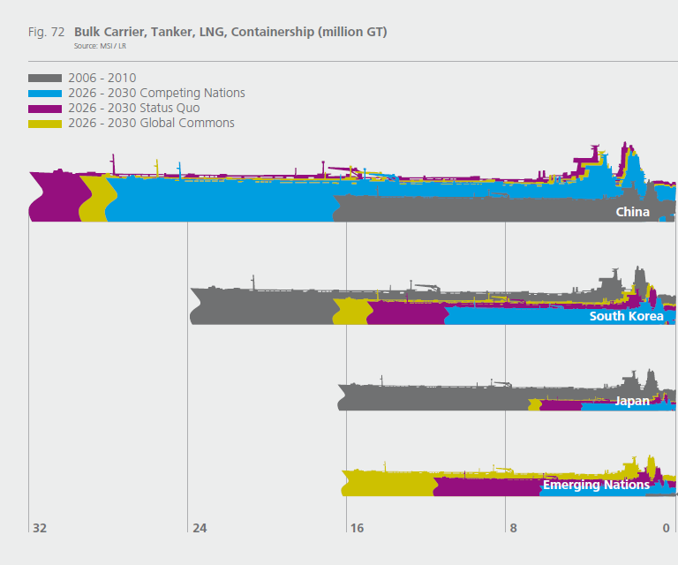
Shipbuilding

Slide 22
Offshore Energy
Drivers & Impacts
Offshore oil and gas platforms
Wave power
Offshore wind turbines

Slide 23
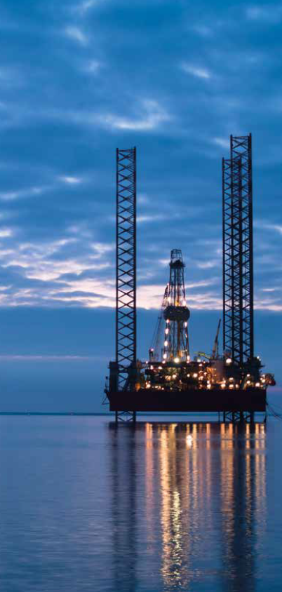
Drivers & Impacts
The main driver will be the health of the world economy and a desire to lower carbon intensity
The rise in demand from emerging countries will drive investment in offshore exploration for oil and gas in regions which are rich in offshore oil & gas reserves
We will see increased activities in the Arctic and cold climate regions, in west Africa and South East Asia
We will see an impressive expansion by 2030 in offshore energy supply
There is also a drive to expand the energy mix with an acceleration in offshore renewables to lower carbon intensity

Slide 24
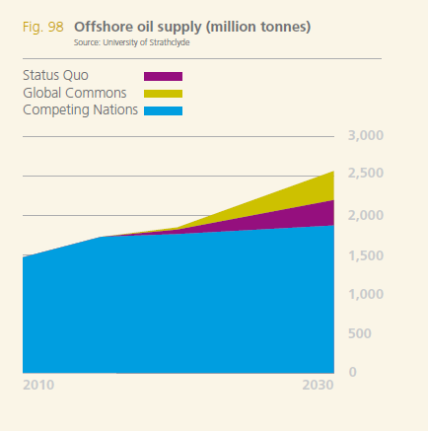
Offshore Oil supply
34% of worldwide oil production occurred offshore in 2004. This is expected to increase to 40% by 2015 and to 48% by 2030.
Production in deep water offshore fields will move from 10% share (2004) to 25% (2015) and to 45% in 2030.
This will compensate the decline from “traditional offshore” fields.

Slide 25
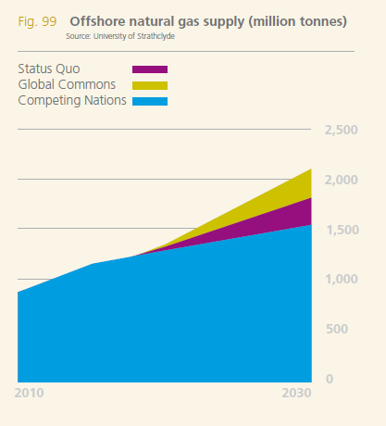
Offshore Natural Gas supply
Natural gas will be the fastest growing major fuel supply, with demand rising more than 60% by 2030.
Natural gas production from offshore reserves is expected to increase from 28% of the worldwide natural gas production in 2004 to 34% in 2015 and to 42% in 2030.

Slide 26
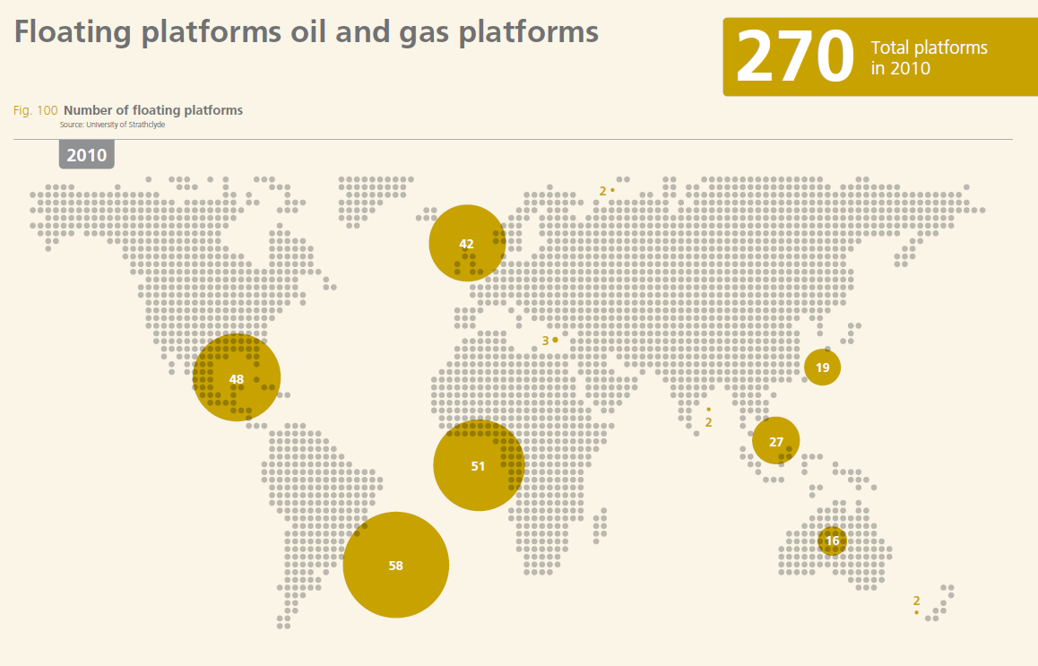
Oil and gas platforms 2010
Image

Slide 27
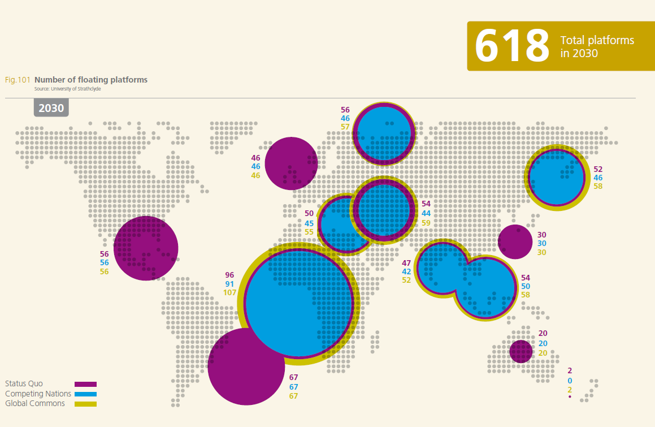
Oil and gas platforms 2030
Image

Slide 28
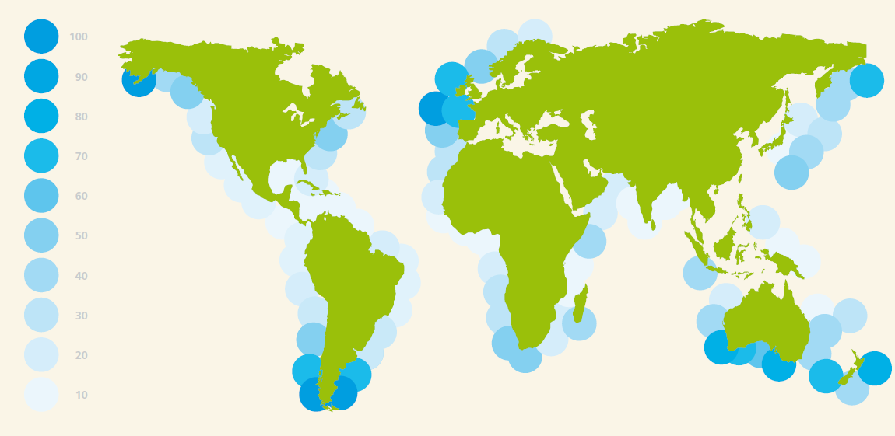
Wave power potential in 2030
The global technical potential of wave energy is estimated at 11,400 TWh per year. Its sustainable generating potential of 1,700 TWh per year equates to about 10 per cent of global energy needs.
22 wave energy devices in 2010
22,000 wave energy devices expected in 2030

Slide 29
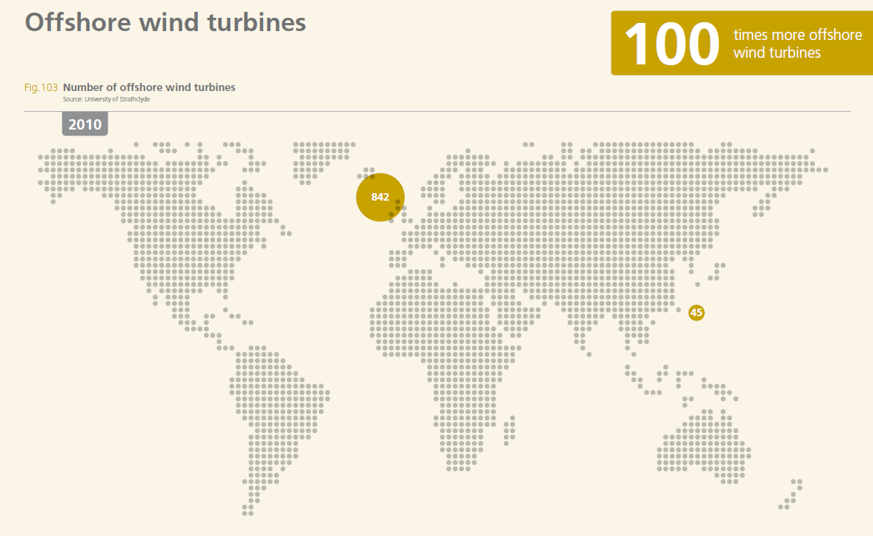
Offshore wind turbines 2010
Image

Slide 30
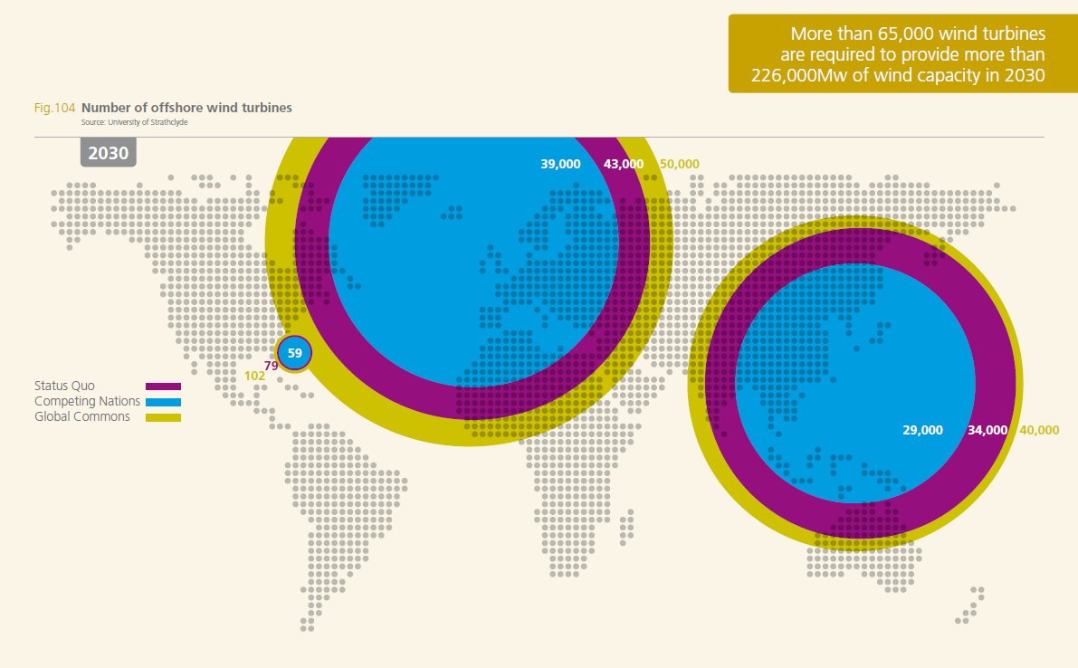
Offshore wind turbines in 2030
Image

Slide 31
Für alle 3 Szenarien gilt
Das Weltwirtschaftspotential wird sich von 2010 bis 2030 nahezu verdreifachen (von 9 Milliarden Tonnen auf 19 – 24 Milliarden Tonnen jährlich).
Die 3 Topökonomien werden China, USA und Indien sein
Der globale Handel wächst erheblich und mit ihm die Handelsschifffahrt
Hafenstädte werden zu den wirtschaftlich am wichtigsten Städten der Welt
China wird zum größten Ölkonsumenten vor den USA
Der Erdgasimport durch Japan, Europa, Indien und China dominiert.
China und Indien werden zu den größten Kohle- und Stahlverbrauchern
Es wird stark erhöhte Investitionen im Offshore-Bereich geben

Slide 32
Handelsschifffahrt 2030
Die Handelsschifffahrt wird sich bis 2030 verdoppelt
China ist 2030 die maritime Supermacht (Seehandel, Schiffbau, Eigner- und Managementstrukturen)
China und Indien sind die Antreiber des globalen Handels (Import und Export von Rohstoffen und Konsumgütern)
Containertransporte wachsen global, v.a. im asiatischen und indischen Bereich
Gesamttonnage und die Anzahl der Schiffe steigt über alle Schiffstypen hinweg
(Tanker ca. x 1.8; Massengutschiffe, Container und LNG ca . x 1.8 – 3)
China ist größter Flotteneigner vor Griechenland
China bestimmt den Schiffbau. Japan und Südkorea verlieren Marktanteile. Schiffbau wächst auch in Schwellenländern (Vietnam, Brasilien, Indien, Philippinen)

Slide 33
Offshore-Energie 2030
Die Offshore-Energiegewinnung wächst sehr stark, vor allem die Tiefseeförderung (circa 50% der Offshore-Förderung)
Erdgas wird der am schnellsten wachsende Bereich für die Treibstoffversorgung (+60%)
Weltweit gibt es neue Öl- und Gasplattformen. Die größte Steigerung liegt in Westafrika, der Arktis, Südkorea, Indonesien, dem Mittelmeer und dem Schwarzen Meer. Steigerung circa um den Faktor 2 - 3
In 2030 wird es ca. 22.000 Wellenkraftwerke weltweit geben
Offshore Windenergie wird sehr stark anwachsen, vor allem in der Nord- und Ostsee sowie im asiatischen Pazifik, Steigerung um das 100-fache.

Slide 34
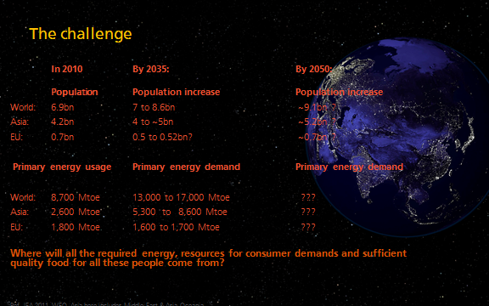

Slide 35
Danke für Ihre Aufmerksamkeit
Uwe Bollwinkel
Senior Principal Client Manager
E uwe.bollwinkel@lr.org
T +49 (0)471 926896-0
M +49 (0)171 4648655
Lloyd's Register EMEA - Niederlassung Deutschland, Am Strom 2, 27568 Bremerhaven, Germany
Working together for a safer world
Lloyd’s Register and variants of it are trading names of Lloyd’s Register Group Limited, its subsidiaries and affiliates. Copyright © Lloyd’s Register [Entity]. 2013. A member of the Lloyd’s Register group.

